Slide 1


Tout simplement, pour vous dire… je vous aime,
Notes:
Tout simplement je vous aime Numérique

Slide 2
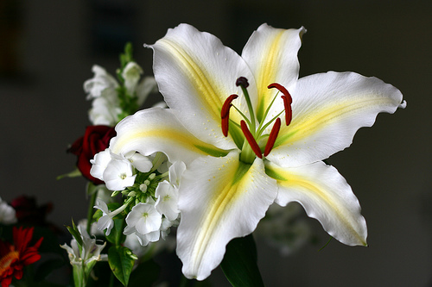
La nature est belle mais qui a fait ces choses?

Slide 3
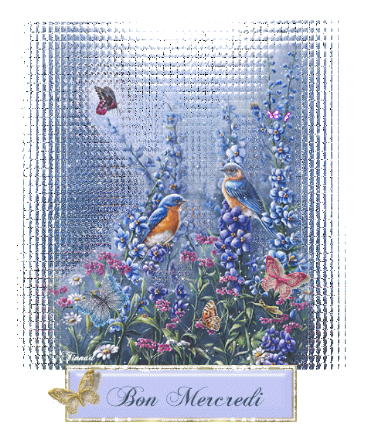
Stupéfiant n’est-ce pas?
Mais qui a réfléchit à ces belle choses qui nous entourent?
Notes:
Qui a réfléchit à ces choses ?

Slide 4
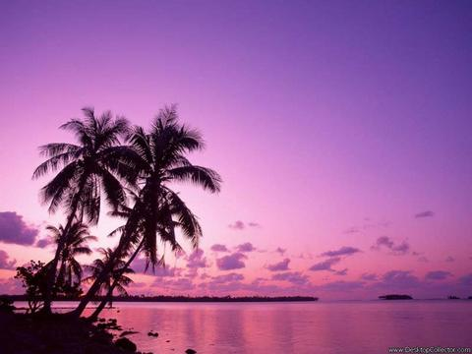
N’aimeriez vous pas vous trouvez ici?
N’aimeriez vous pas vous trouvez ici?

Slide 5
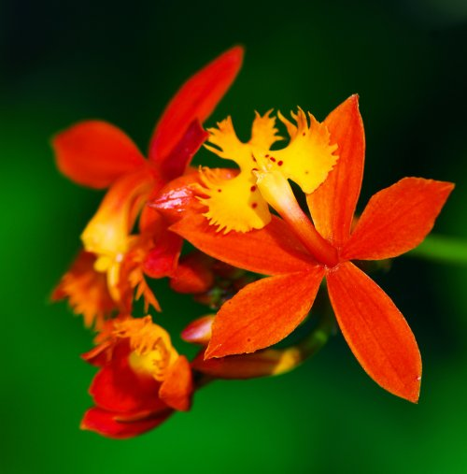
Est-il besoin de sentir son parfum pour apprécier ?

Slide 6
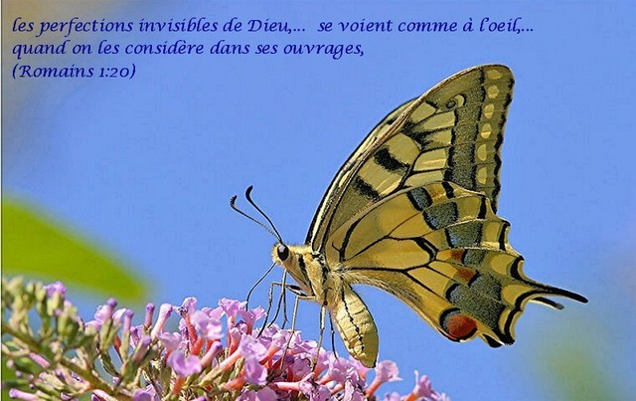
Y avez-vous déjà pensé ?

Slide 7
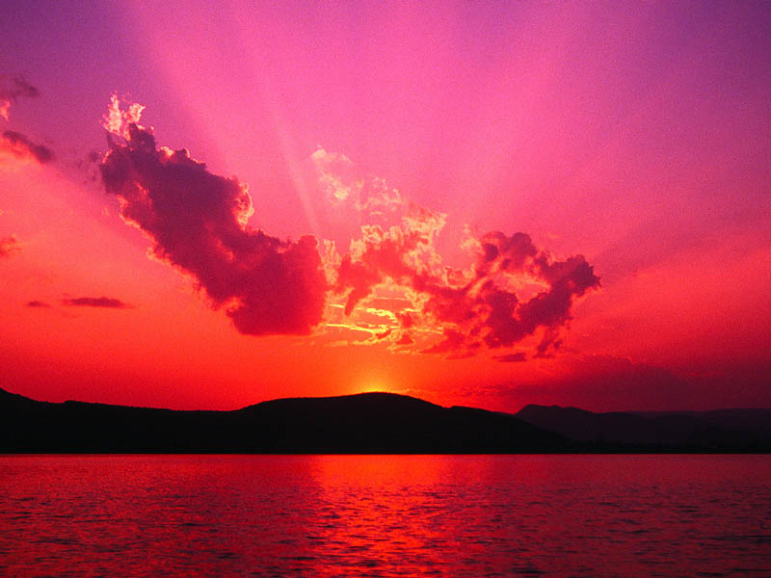
La beauté ou la pollution ?

Slide 8
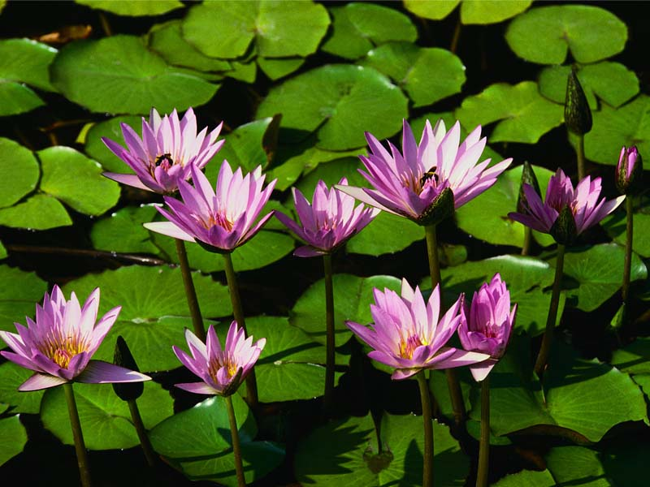
Mais qui donc pense à tout ça?

Slide 9
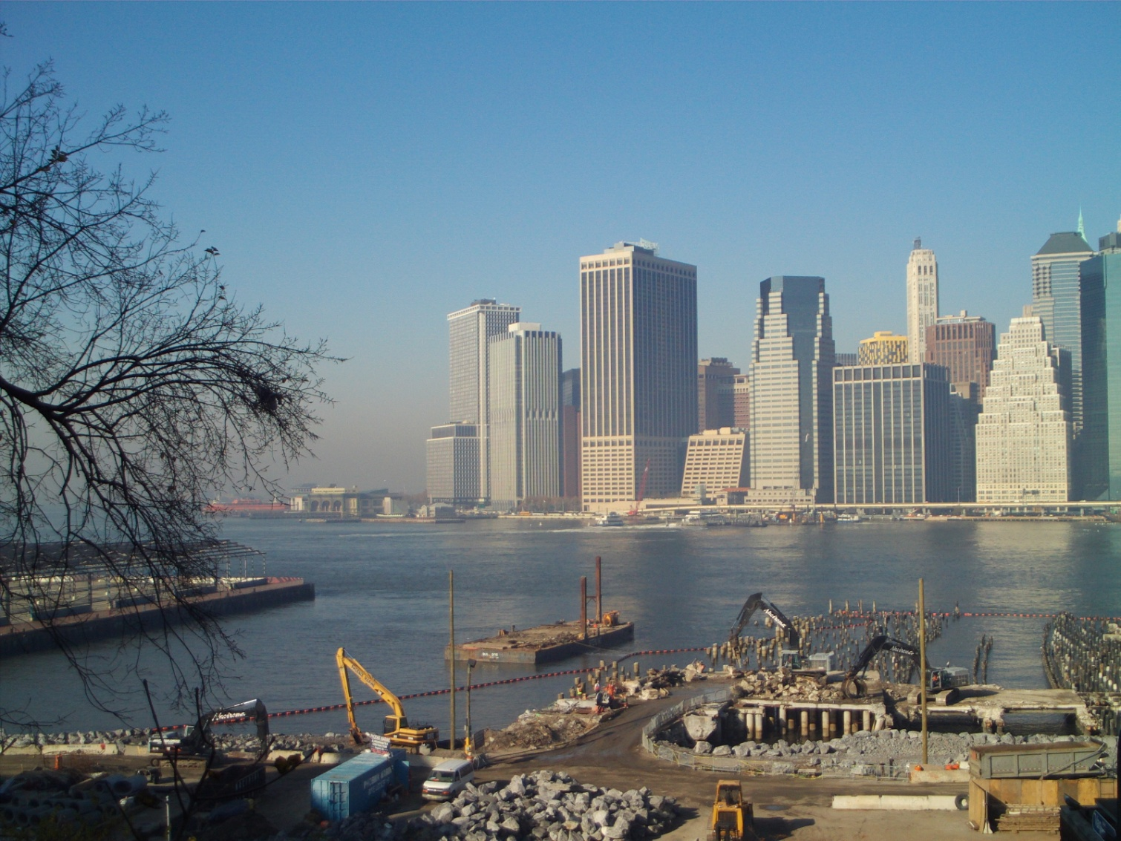
Mais alors…?

Slide 10
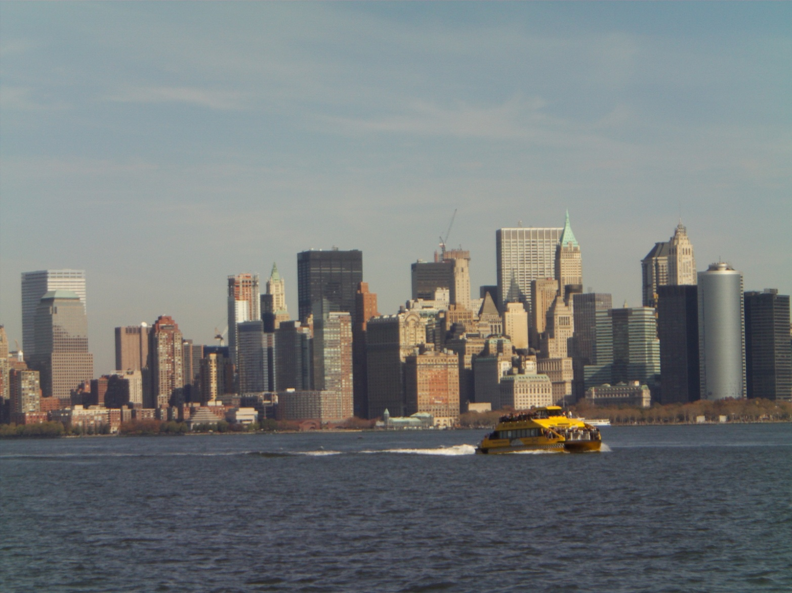
Voyez c’est apparu tout seul?

Slide 11
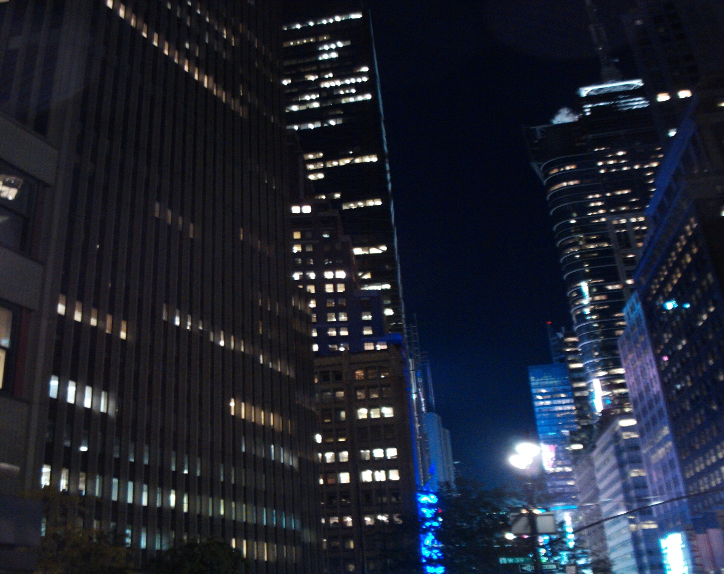
En parlant de l’énergie d’où vient-elle ?

Slide 12
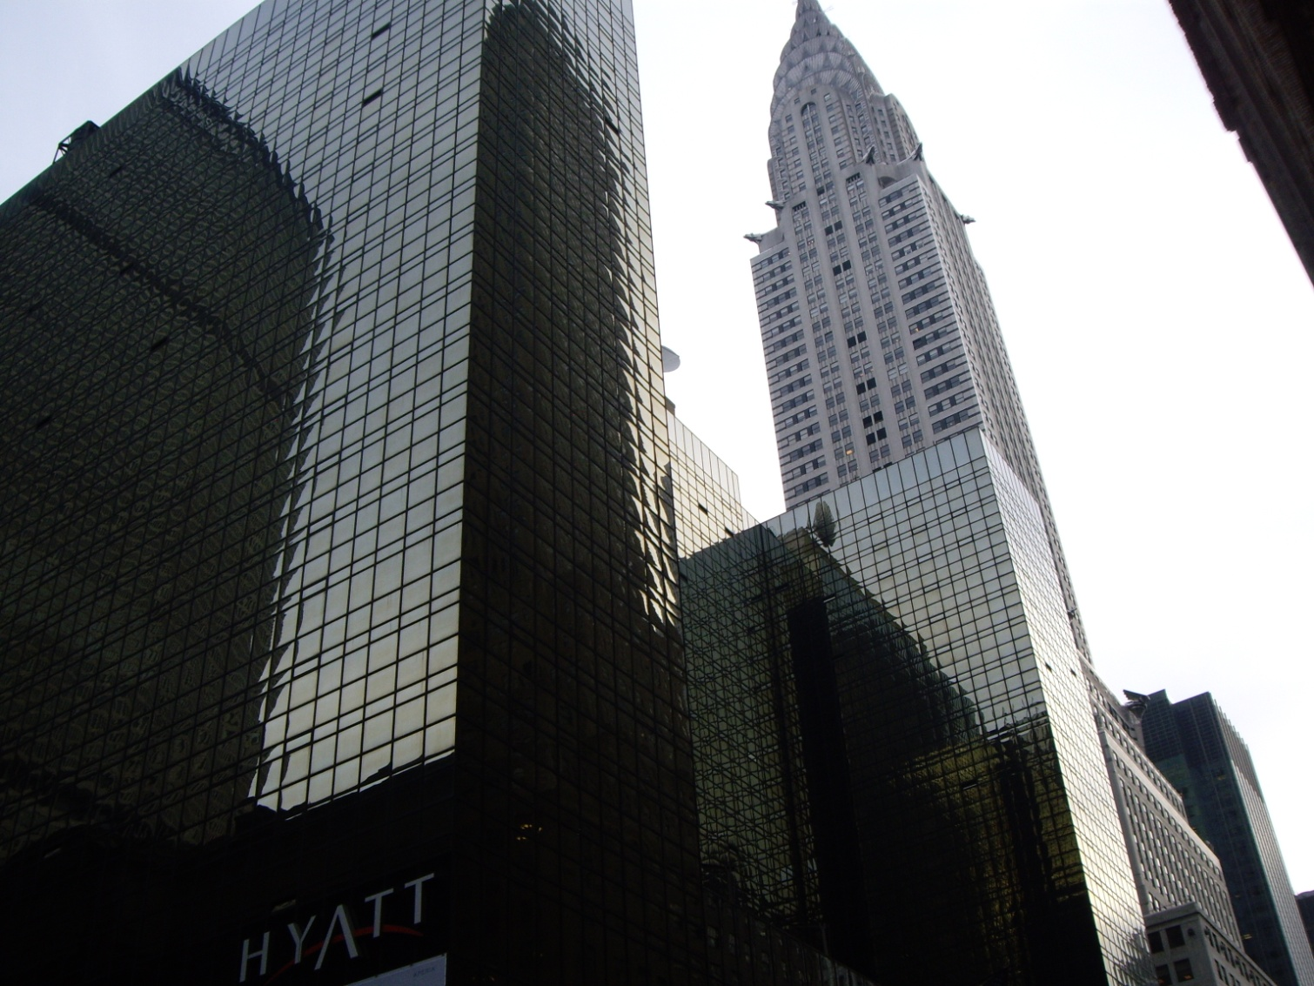
Une échelle de grandeur…?

Slide 13
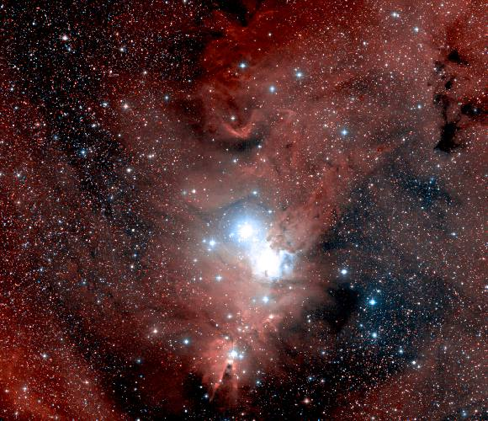
Sais tu au moins compter?

Slide 14
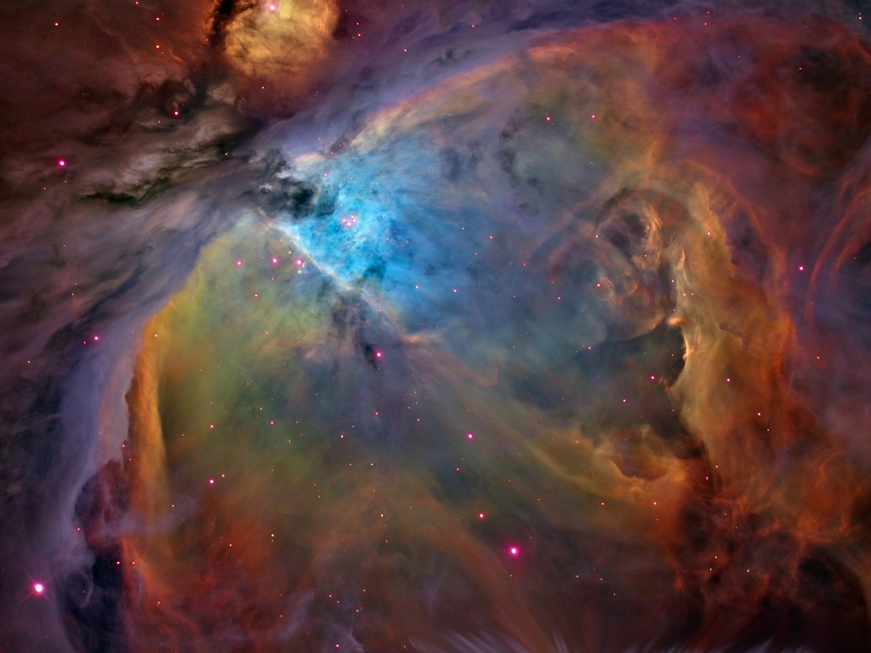
Comprends tu quelque chose à tout ça?

Slide 15
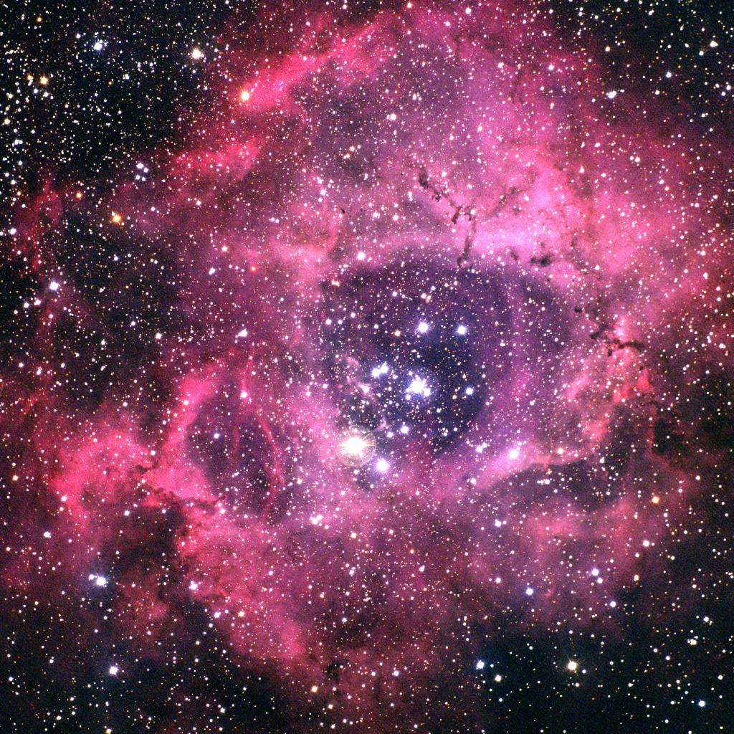
Et.. Ces milliards de galaxie…

Slide 16

Sache que je t’aime et que tes yeux doivent contempler la vision réelle d’un créateur.

